Slide 1
АНАЛІЗ ФІНАНСОВОГО СТАНУ ПІДПРИЄМСТВА
Лекція 4

Slide 2
Фінансовий стан підприємства характеризується сукупністю показників, що відображають наявність, розміщення та ефективність використання фінансових ресурсів підприємства, його наявні й потенційні фінансові можливості
Суб'єкти аналізу фінансового стану безпосередньо зацікавлені в
діяльності підприємства
Власники (акціонери), інвестори фінансові аналітики на ринку капіталів, кредитори, постачальники, інші контрагенти, конкуренти, держава в особі контролюючих органів, менеджери підприємств, персонал
Суб'єкти аналізу фінансового стану опосередковано зацікавлені в
діяльності підприємства
Аудитори, консультанти, консалтингові фірми, фондові біржі, засоби масової інформації, асоціації, профспілки

Slide 3
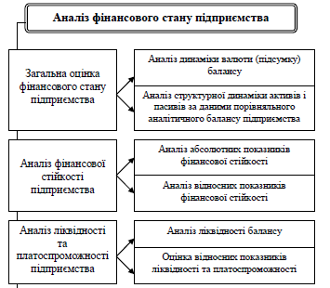

Slide 5
Методи проведення оцінки фінансового стану
Горизонтальний аналіз
Порівняння кожної позиції звітності з попереднім періодом
Вертикальний аналіз
Визначення структури підсумкових фінансових показників з виявленням впливу кожної позиції звітності на результат в цілому
Аналіз відносних показників
Розрахунок відношень між окремими позиціями звіту або позиціями різних форм звітності, визначення взаємозв'язаних показників
Порівняльний аналіз
Як внутрішньогосподарський аналіз зведених показників звітності за окремими показниками підприємства, підрозділів, так і міжгосподарський аналіз показників даного підприємства з показниками конкурентів і середніми галузевими даними
Факторний аналіз
Аналіз впливу окремих чинників на результативний показник за допомогою детермінованих або стохастичних прийомів дослідження

Slide 6
Перелік основних індикаторів оцінки фінансового стану підприємства
Показники рентабельності (рентабельність активів, рентабельність капіталу, рентабельність виробництва продукції, рентабельність власного капіталу, рентабельність реалізованої продукції)
Показники ліквідності (коефіцієнт покриття, коефіцієнт швидкої ліквідності, коефіцієнт маневреності власного капіталу, коефіцієнт абсолютної ліквідності, співвідношення короткострокової дебіторської та кредиторської заборгованості)
Показники фінансової незалежності (коефіцієнт автономії, коефіцієнт оборотності кредиторської заборгованості, коефіцієнт фінансового левериджу, коефіцієнт фінансової стійкості, коефіцієнт фінансової стабільності)
Показники ділової активності (коефіцієнт оборотності активів, коефіцієнт оборотності дебіторської заборгованості, коефіцієнт оборотності виробничих запасів, коефіцієнт оборотності власного капіталу, коефіцієнт оборотності основних засобів)

Slide 7
Оцінювання фінансової стійкості підприємства
Фінансова стійкість − це надійно гарантована платоспроможність, рівновага між власними та залученими засобами, незалежність від випадковостей ринкової кон'юнктури і партнерів, довіра кредиторів і інвесторів та рівень залежності від них, наявність такої величини прибутку, який би забезпечив самофінансування.
Підприємство як відкрита система, що характеризується відповідними складом, структурою і взаємозв’язками елементів у господарській діяльності, з однієї сторони виступає як боржник, залучаючи активи кредиторів, з іншої – як кредитор, надаючи свої активи для господарської діяльності покупців своєї продукції – дебіторів.
Виходячи з цього, існує тісна залежність фінансової стійкості підприємства від рівня кредиторської і дебіторської заборгованості, що робить вразливим фінансову стійкість господарюючих систем від зовнішніх факторів, на які не завжди можуть впливати внутрішні органи управління.

Slide 8
Фінансова стійкість забезпечується рівновагою між можливим обсягом формування власного капіталу (ФВК) та необхідним обсягом його споживання (СВК), тобто ФВК=СВК. Така фінансова рівновага досягається оптимізацією співвідношення між частками створеного власного капіталу, що капіталізується, забезпечує резервні ресурси для стійкої діяльності і спрямовується на споживання власникам. Приріст активів за рахунок власного капіталу призводить до зростання ринкової вартості підприємства, що означає підвищення фінансової стійкості. Постійне одержання прибутку дає змогу забезпечити підприємству в необхідній мірі формування власного капіталу підприємства.

Slide 9
Фінансова стійкість, яка визначається загальною фінансовою структурою капіталу підприємства, ґрунтується на дотриманні таких принципів:
Принцип раціональної політики залучення позиченого капіталу (незалежності) ґрунтується на ефекті фінансового важеля, і необхідності забезпечення незалежності суб'єкта господарювання від зовнішніх кредиторів з метою запобігання його банкрутству.
Принцип необхідної достатності прибутковості функціонування капіталу (прибутковості) передбачає, що рівень економічної рентабельності повинен забезпечувати нарощування власного капіталу підприємства у розмірі, необхідному для його стійкого функціонування, яке містить у собі: 1) відновлення основних засобів і довгострокові фінансові вкладення; 2) поповнення власних оборотних засобів, достатніх для підтримки поточної ліквідності і забезпечення незалежності підприємства; 3) виплати дивідендів на рівні, що задовольняє інтереси акціонерів (власників); 4) матеріальне стимулювання найманих робітників підприємства.

Slide 10
Принцип підтримки ліквідност функціонуючого капіталу на оптимально необхідному рівні (ліквідності) передбачає дотримання певного співвідношення між групами запозичених та власних коштів і їх розміщенням.
Принцип необхідною рівня динамізму функціонування капіталу передбачає достатність швидкості оборотності функціонування капіталу по всіх його фазах. У протилежному випадку підприємство починає втрачати ліквідність, а відтак — незалежність і стійкість.

Slide 11
Оцінювання фінансової стійкості підприємства передбачає:
визначення типу фінансової стійкості;
розрахунок показників фінансової стійкості;
визначення ефекту фінансового важеля;
визначення точки беззбитковості.

Slide 12
Відповідно до показника забезпечення запасів і витрат власними та позиченими коштами можна назвати такі типи фінансової стійкості підприємства:
1) абсолютна фінансова стійкість (трапляється на практиці дуже рідко) - коли власні оборотні кошти (ВОК) забезпечують запаси (З), а тому підприємство не залежить від банківських кредитів, має абсолютну ліквідність і забезпечує поточну та перспективну платоспроможність.
2) стійкий фінансовий стан - коли запаси забезпечуються сумою власних оборотних коштів та довгостроковими позиковими джерелами (сума власних оборотних коштів і довгострокових зобов’язань складає функціонуючий капітал – ФК). При цьому, підприємство має нормальну ліквідність і платоспроможність, а також достатньо рентабельною є його операційна діяльність.

Slide 13
3) нестійкий фінансовий стан - коли запаси забезпечуються за рахунок власних оборотних коштів, довгострокових позикових джерел та короткострокових кредитів і позик, тобто за рахунок усіх основних джерел формування запасів і витрат; є недостатньою ліквідність, виникає періодична неплатоспроможність, сповільнюється оборотність оборотних активів, а тому є потреба у залученні додаткових джерел фінансування. Однак, при цьому є можливість відновлення платоспроможності. Сума функціонуючого капіталу і короткострокових кредитів та позик складає загальну величину основних джерел формування запасів – ЗВ.
4) кризовий фінансовий стан - коли запаси й витрати не забезпечуються джерелами їх формування і підприємство перебуває на межі банкрутства. Підприємство має хронічну прострочену заборгованість перед кредиторами, а відновлення платоспроможності без санації є майже неможливим

Slide 14
Для визначення типу фінансової стійкості розраховується система показників:
1. Наявність власних коштів (В) — визначається як різниця між власним капіталом та необоротними активами підприємства:
В = ВК – НА = Ф.1 р.1495 – р. 1095, (1)
2. Наявність власних та довгострокових позикових коштів (ВД) — визначається збільшенням попереднього показника на суму довгострокових зобов’язань (ДЗ):
ВД = В + ДЗ = Ф.1 р.1495 + р.1595 – р. 1095, (2)
3. Наявність загальних коштів (ЗК) — визначається збільшенням попереднього показника на суму короткострокових кредитів банків (КК):
ЗК = ВД + КК = Ф.1 р.1495 + р.1595 + р.1600 – р. 1095, (3)
Трьом показникам наявності джерел фінансування запасів відповідають три показники забезпеченості запасів джерелами їх фінансування:
1. Надлишок (+) або дефіцит (–) власних коштів (ФВ):
Ф^{В} = В – Зп, (4)
де Зп − запаси (Ф. 1 р. 1100) .
2. Надлишок (+) чи дефіцит (–) власних та довгострокових позикових коштів (ФВД):
Ф^{ВД} = ВД – Зп, (5)

Slide 15
Наступним етапом є визначення показників фінансової стійкості.
До основних показників фінансової стійкості включають:
1. Коефіцієнт автономії – відображає співвідношення між власним капіталом підприємства та загальною вартістю його фінансових ресурсів. Визначає частку власних фінансових ресурсів у загальній структурі фінансування підприємства. Нормативне значення – більше, ніж 0,5.
2. Коефіцієнт фінансової залежності є оберненим до попереднього показника. Коли його значення наближається до 1 (чи 100%), це означає, що власники повністю фінансують своє підприємство.
3. Коефіцієнт маневреності власного капіталу показує, яка частина власного капіталу використовується для фінансування поточної діяльності, тобто яку вкладено в оборотні кошти, а яку капіталізовано.

Slide 16
4. Коефіцієнт довгострокових вкладень показує, яку частину основних коштів та інших позаоборотних активів профінансовано зовнішніми інвесторами, тобто яка частина належить їм, а не власникам підприємства.
5. Коефіцієнт довгострокового залучення позикових коштів характеризує структуру капіталу. Зростання цього показника — негативна тенденція, яка означає, що підприємство починає все сильніше залежати від зовнішніх інвесторів.
6. Коефіцієнт співвідношення позикових та власних коштів. Зростання цього показника в динаміці також свідчить про посилення залежності підприємства від кредиторів, тобто про зниження його фінансової стійкості.

Slide 17
Ефект фінансового важеля
Показник, який відображає рівень отримання додаткового прибутку на власний капітал за рахунок різної частини використання позикових засобів, називається ефектом фінансового левериджу. Ефект фінансового левериджу, на думку Бланка, визначається за допомогою прирощення чистої рентабельності коштів, отриманих за рахунок використання кредиту. Цей показник визначається за формулою [2, с.264]:

Slide 18
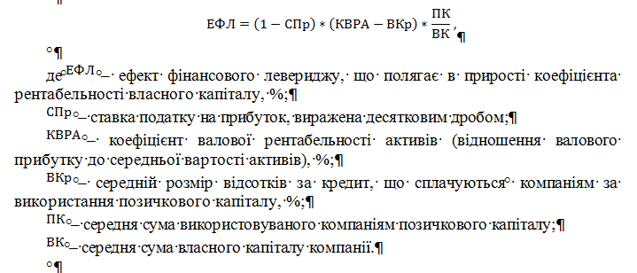

Slide 19
Методика розрахунку економічної стійкості підприємства
Показник
1. Чистий дохід, тис. грн.
2. Операційні витрати, тис. грн.
3. Постійні витрати, тис. грн.
4. Змінні витрати, тис. грн.
5. Витрати на 1 грн. чистого доходу, коп. Операційні Постійні Змінні
6. Валова маржа (п.1- п. 4), тис. грн.
7. Коефіцієнт валової маржі (п.6/ п.1)
8. Поріг беззбитковості, тис. грн. (п.3/п.7); (п.3/ (1-п.4/п.1))
9. Економічна стійкість: - в грн. (п. 1 – п. 8) - в долях одиниці (п.1-п.8)/п.1 - в процентах ((п.1-п.8)/п.1)*100
10. Рентабельність операційної діяльності (операційний прибуток/витрати операціної діяльності)*100
11. Загальна рентабельність (валовий прибуток /чистий дохід)*100

Slide 20
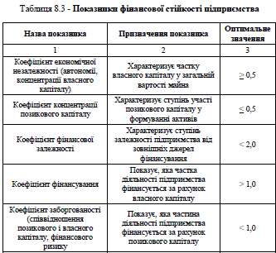

Slide 21
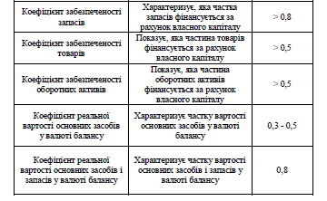

Slide 22
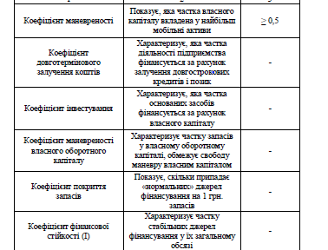

Slide 23
